Slide 1

11 октябрь көнне Балтач үзәк балалар китапханәсендә 20 ноябрь- балалар хокукларын яклау көне уңаеннан “Мин бала- мин кеше” исемле тематик кичә булып узды. Кичәбезгә Балтач урта мәктәбенең 4А сыйныфы укучылары килде. Китап укучыларбыз балаларның хокуклары турында законнар белән таныштылар, әдәби геройларның кылган гамәлләре мисалында хокукларга багышланган сорауларга җавап бирделәр.
Балалар мультфильм геройлары Юсь һәм Энн ярдәмендә алган мәгълуматларын арттырдылар.

Slide 2
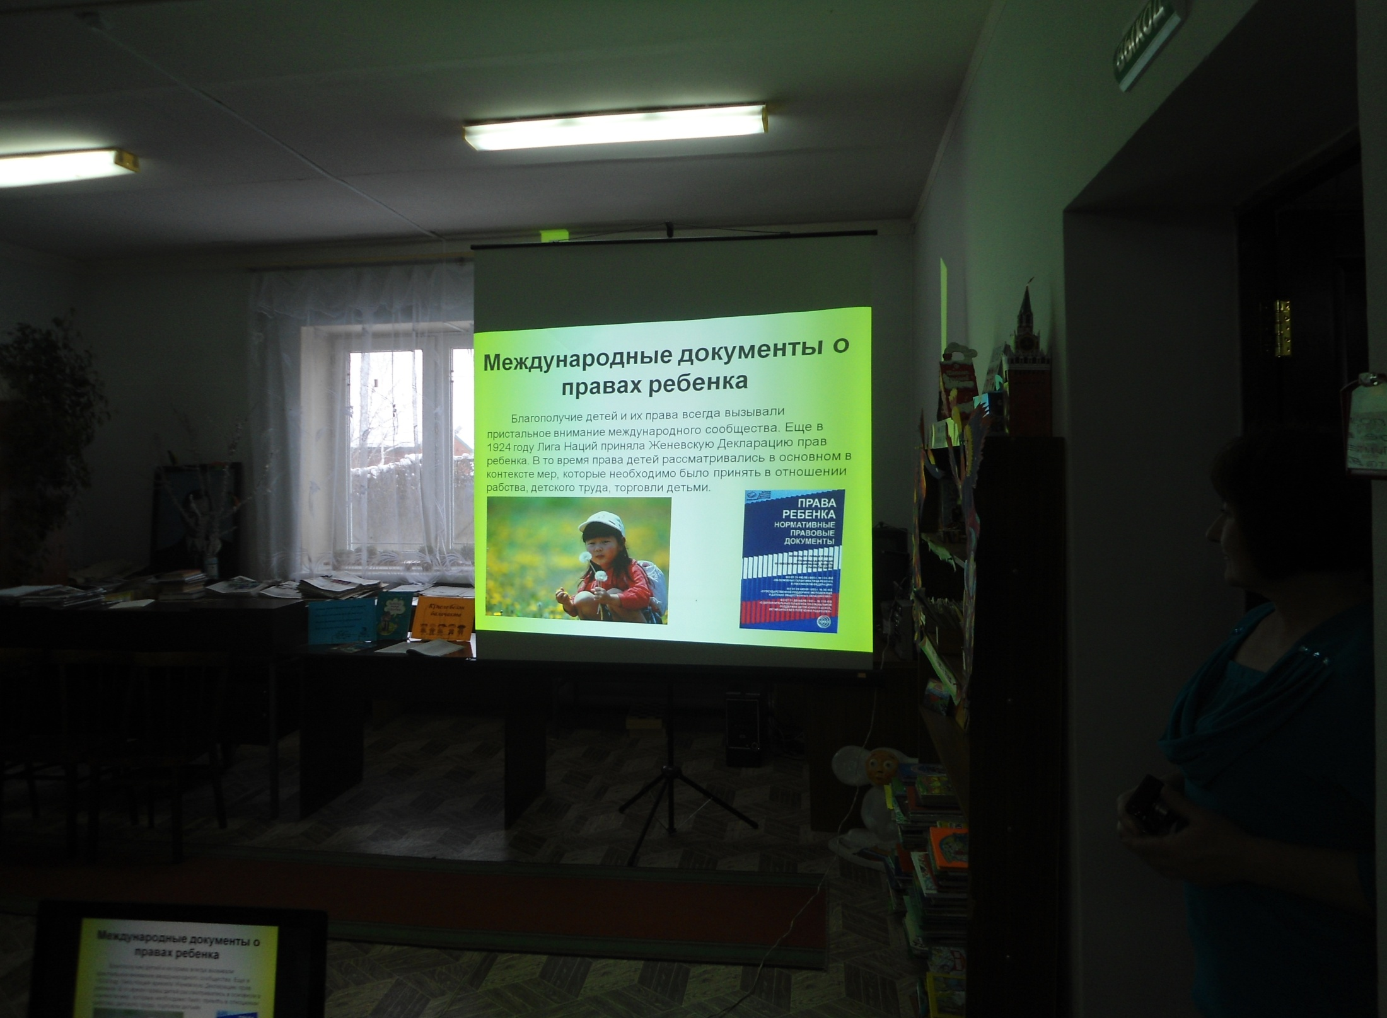

Slide 3
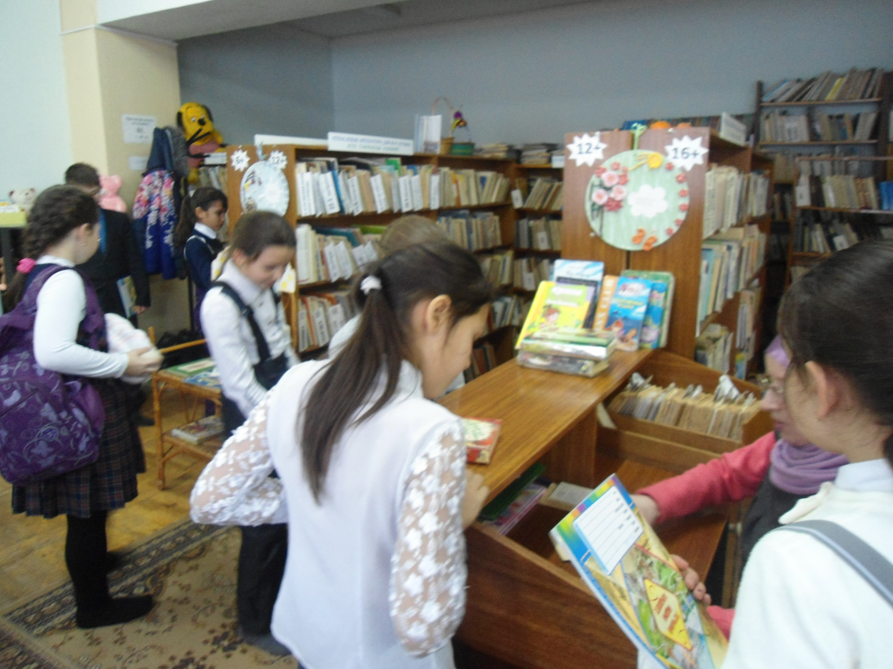

Slide 4
